Slide 1
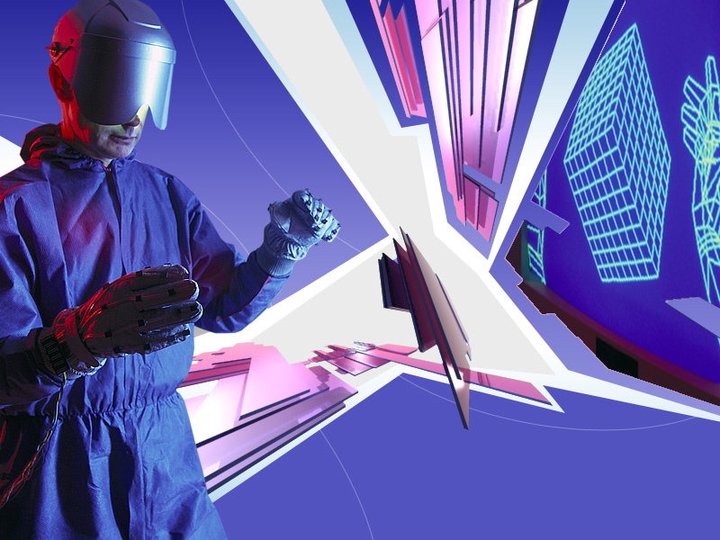
Человек

Slide 2
1. Дайте название нервной клетки.

Slide 3
2. Скольки камерное сердце человека ?

Slide 4
3. Вид кровотечения наиболее опасный для жизни человека?

Slide 5
4. Сколько позвонков в позвоночнике человека ?

Slide 6
5. Как называется подвижное соединение двух костей?

Slide 7
6. Примерно сколько снов можно посмотреть за одну ночь ?

Slide 8
7. Сколько зубов у человека ?

Slide 9
8. Сколько существует групп крови ?

Slide 10
9. Возврат к признакам предков .

Slide 11
10. Сколько пар нервов отходит от головного мозга ?

Slide 12
11. Сколько хромосом у человека ?

Slide 13
12. Как называется самая маленькая кость ?

Slide 14
13. Разновидность соединительной ткани .

Slide 15
14. Орган зрения.

Slide 16
15. Как называется скелет головы?

